Slide 1

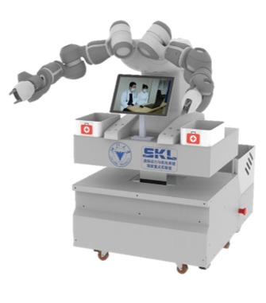
Lab of FSIE
- Robotics

Slide 2
Team-FSIE
 | 传感组 | 机器人组 | 智能组
在读研究生 | 叶知秋，侯泽阳，Vincent，罗华昱，杨倩倩 | 吕鸿昊，张志宇，李赞，张楠，李乐 | 孔德朋，杨柳，周慧颖
在职RA | 庞高阳，衡文正，沈奕人，曾梓铭 | 游思齐，黄秉豪
在组本科生 | 梁毅浩 | 卢芳民
未进组研究生 |  | 汪若涵
未确定方向研究生 | 陆嶂励
未进组RA

Slide 3
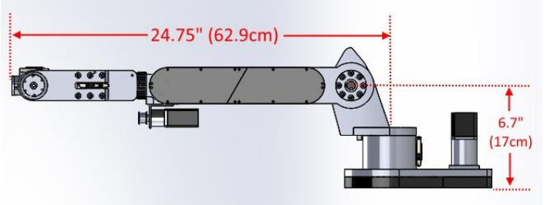
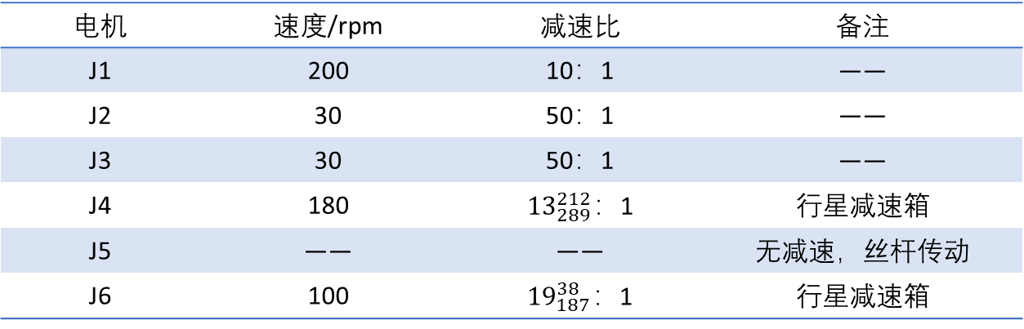
Team-Robotics
参数测量 （ 9月之前）
机械臂参数（以下参数是由开源的手册上提供的）
参数 | 描述
臂展 | 62.9cm
负载 | 1.9kg
精度 | 0.2mm
最大功耗 | 198w
电机速度参数（空载状态下，电机输出轴/带减速箱那一段的最大转速，保守估计值）
电机 | 速度/rpm | 减速比 | 备注
J1 | 200 | 10：1 | ——
J2 | 30 | 50：1 | ——
J3 | 30 | 50：1 | ——
J4 | 180 | ${13}_{289}^{212}$：1 | 行星减速箱
J5 | —— | —— | 无减速，丝杆传动
J6 | 100 | ${19}_{187}^{38}：$1 | 行星减速箱

Slide 4
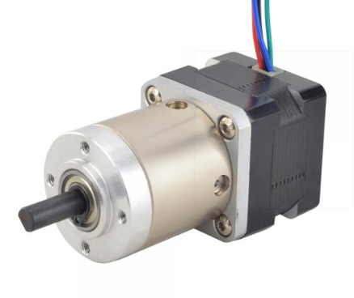
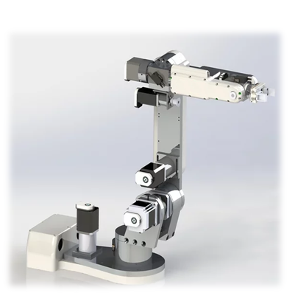
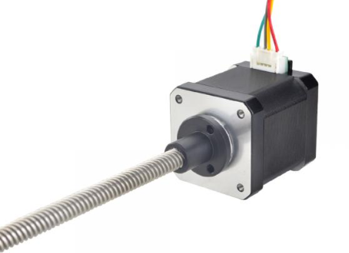
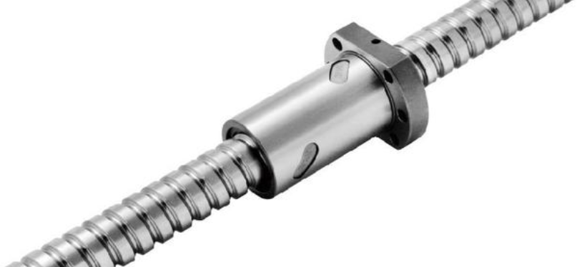
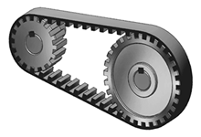
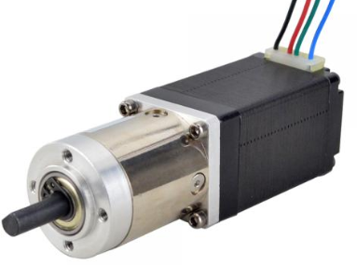
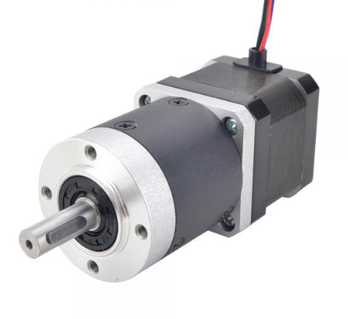
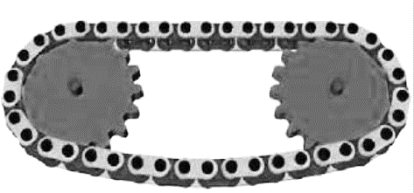
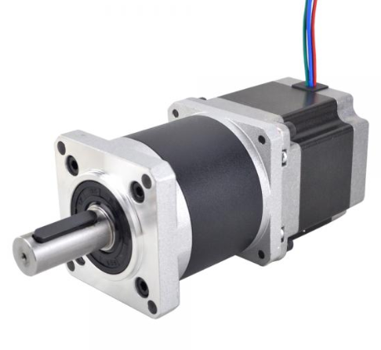
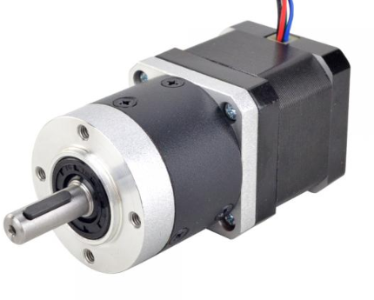
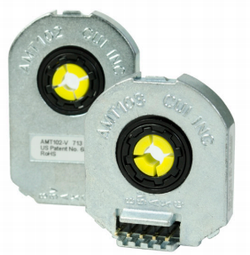
Team-Robotics
电机&传动（ 9月之前）
Nema 14
0.125N.m 19:1减速比
Joint_6
14HS11-1004D-PG19-AR3
Nema 17
Joint_5
0.14N.m
17LS19-1684E-200G-AR3
Nema 17
0.44N.m 13:1减速比
Joint_4
11HS20-0674D-PG14-AR3
Joint_3
Nema 17
0.39N.m 50:1减速比
17HS15-1684D-HG50-AR3
Joint_2
Nema 23
1.02N.m 50:1减速比
23HS22-2804D-HG50-AR3
Joint_1
Nema 17
0.39N.m 10:1减速比
17HS15-1684D-HG10-AR3
编码器
AMT102-T
正交，带刻度角（增量）

Slide 5
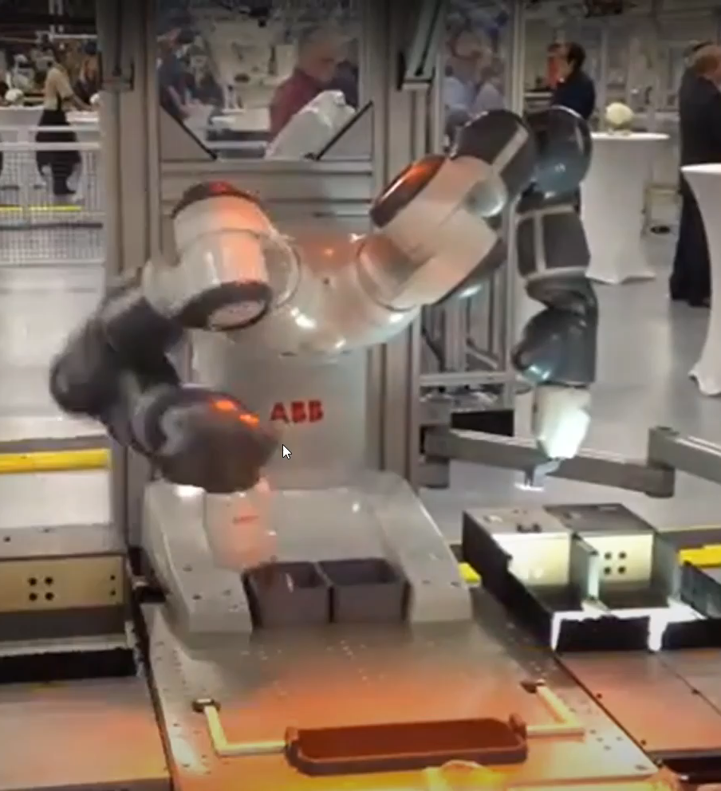
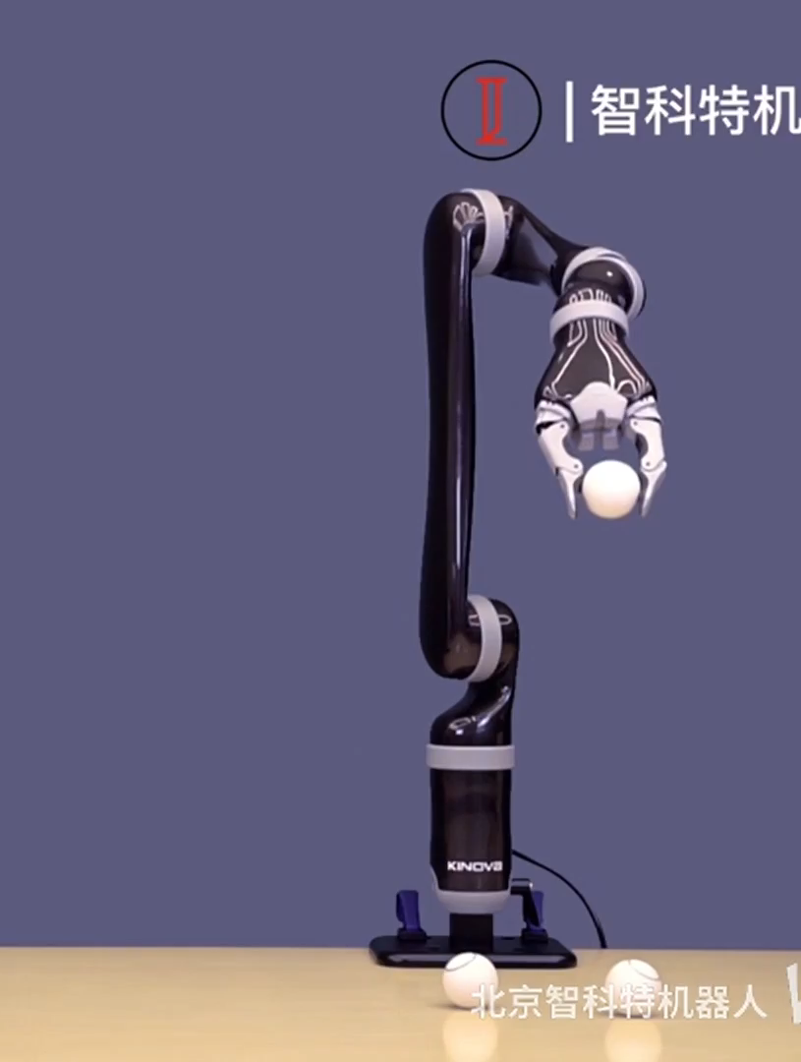
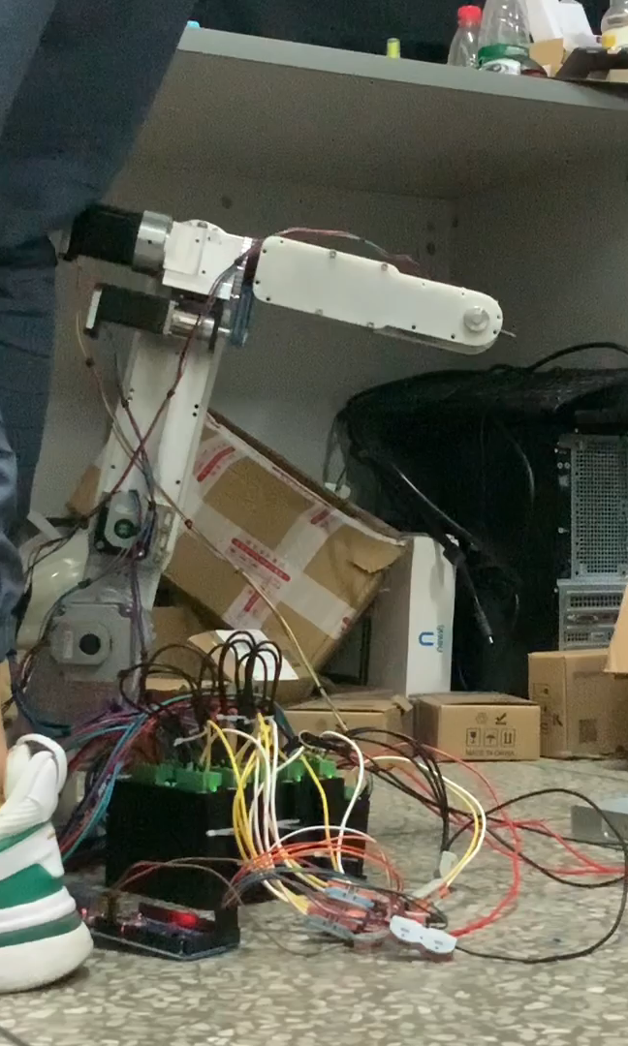
Team-Robotics
机械臂对比（ 9月之前，RV3价格有调整）
 | Yumi | Kinova | RV3
负载 | 0.5kg | 2kg | 1.9kg（或略大于）
臂展 | 0.559m | 0.891m | 0.629m
精度 | 0.2mm | 2cm | 0.2mm
单臂价格 | 210,000元 | 170,000元+30,000元机械爪 | 略小于9000元

Slide 6
Team-Robotics
费用明细（ 9月-10月）
物品 | 数量 | 价格/元
编码器 | 6 | 1039
电机+驱动器 | 6 | 3596.4
鲁泰轴承 | 5 | 56.62
LM3UU3mm轴承 | 4 | 110
B1616轴承 | 2 | 170
SKF轴承 | 1 | 7
TR系列轴承 | 1 | 27.79
32009轴承 | 2 | 30
3mm铝棒 | 2 | 25
同步轮定做 | 2 | 210
接线头 | 4 | 72.2
3D打印 | 1 | 240
链轮定做 | 2 | 40
铝合金加工 | 25样 | 2570
螺丝刀 | 1 | 46.5
螺栓 | 1 | 134.03
电线 | 5 | 48.46
电线白 | 1 | 15
电源线 | 1 | 9
同步轮 | 2 | 10
同步带 | 5 | 33.9
同步轮 | 1 | 5.3
总计 |  | 8496.2

Slide 7
Team-Robotics
参数 | 描述 | 问题的解决方案
臂展 | 62.9cm | ——
负载 | 2kg为保守值，目前看来低速运动时加到3kg电机无异常情况 | ——
精度 | 1. 各个关节往返运动100次，肉眼观测不到偏离 2. 机械装配精度不高，电机轴和联轴器之间存在微小的间隙，经过长机械臂后放大，会影响快速运动过程中的稳定性； 3. 链与链轮之间的回程差也是导致该关节晃动的原因； | 八月的问题，通过重新设计传动结构，已解决
速度 | 1. 视频中最快速度运动的速度为保守值，运动速度远小于空载转速； 2. 有负载的高速运动可能导致丢步，精度不准的情况； | 利用编码器，正在利用Teensy3.5和Arduino一起控制
最大功耗 | 198w | ——

